Slide 1


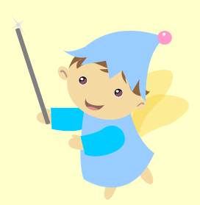


二下 第 2 課
教學簡報
歌曲賀新歲

Slide 2

學習重點
學唱賀年歌曲，以中國敲擊樂器作伴奏
認識賀年歌曲中的節奏
進行專題研習，分析中國賀年音樂的特色
創作節奏短句和新春祝賀語

Slide 3

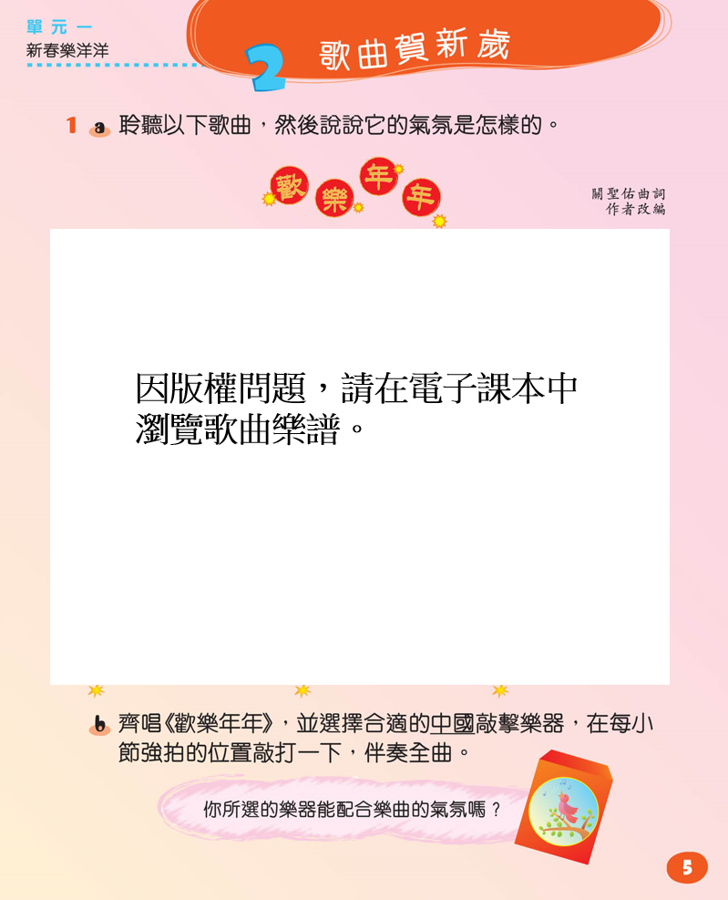
第2課頁5
請打開課本頁5。

Slide 4

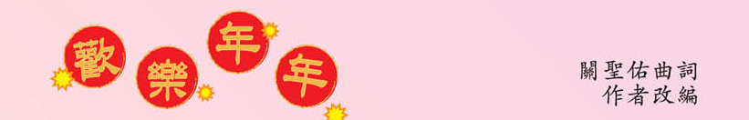
聽歌曲説氣氛
聆聽以下歌曲，然後説説它的氣氛是怎樣的。
按此聆聽 （播放0:01-0:56）

Slide 5

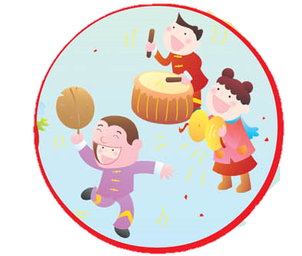
聽歌曲説氣氛
《歡樂年年》這首歌曲的氣氛輕快熱鬧、喜氣洋洋。

Slide 6

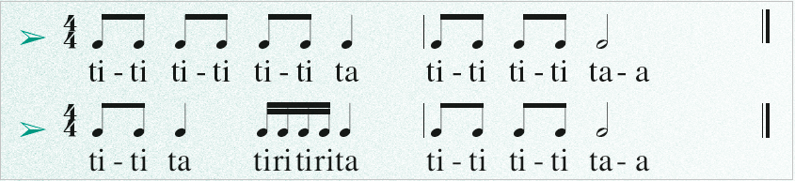
學唱《歡樂年年》
以下是《歡樂年年》主要的節奏句。試按節奏口訣讀出或拍出節奏。

Slide 7
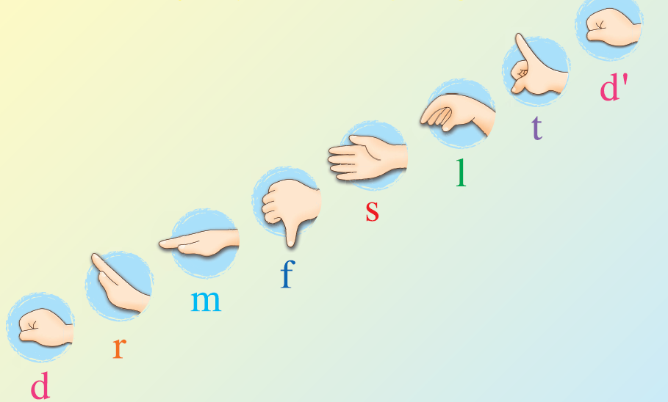
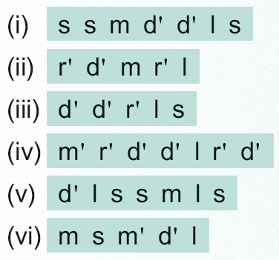
學唱《歡樂年年》
老師帶領學生一邊唱以下唱名，一邊做手號，為演唱《歡樂年年》作好準備。
可按此看手號及唱名圖

Slide 8


學唱《歡樂年年》
因版權問題，請在電子課本中開啟歌曲。
可開啟電子課本，播放歌曲的範唱，同學跟着學唱全曲；也可開啟電子課本中的「卡拉OK」，同學跟着唱出歌曲，增添趣味。

Slide 9

伴奏《歡樂年年》
在班中輪流挑選數名同學出來，選擇合適的中國敲擊樂器，如鑼、鈸、小堂鼓等，在每小節強拍的位置敲一下以伴奏歌曲，其他學生則齊唱歌曲。
你所選的樂器營造了怎樣的氣氛？
你所選的樂器能配合樂曲的氣氛嗎？

Slide 10
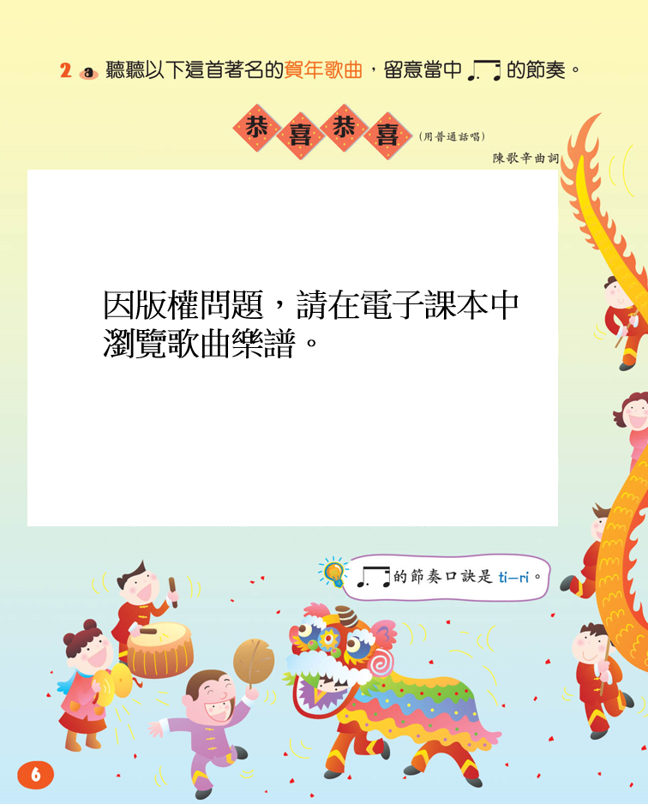
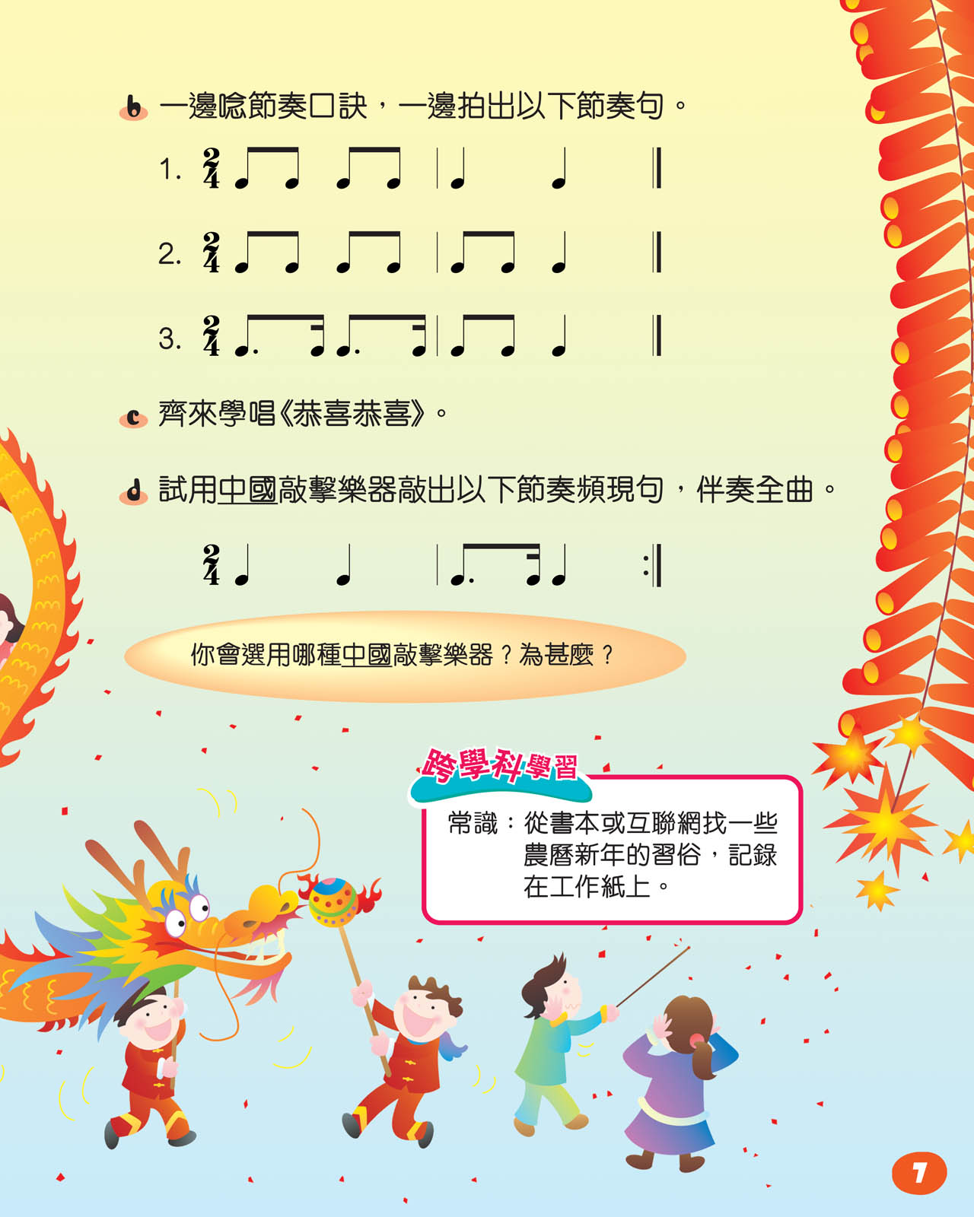
第2課頁6至7
請打開課本頁6至7。

Slide 11
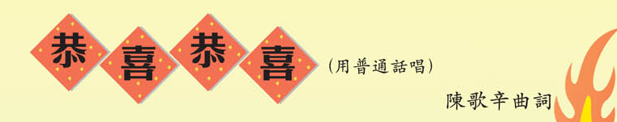
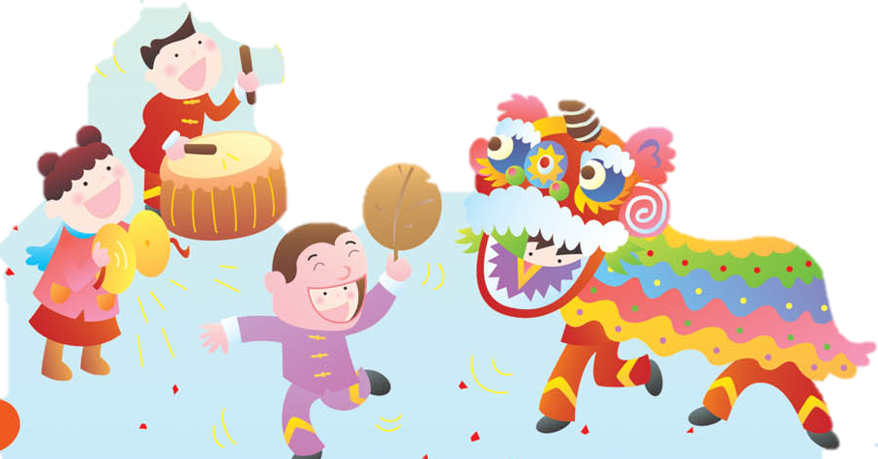
聆聽《恭喜恭喜》
聽聽這首著名的賀年歌曲，留意當中 的節奏。
按此聆聽 （播放0:07-0:48）

Slide 12

認識節奏
看看課本中《恭喜恭喜》的樂譜， 這個節奏在歌曲中甚麼地方出現？共出現了多少次？
可按此增加對這節奏的認識。

Slide 13
認識節奏
因版權問題，請在電子課本中開啟《恭喜恭喜》的樂譜。
這個節奏在歌曲中的第 9 及第 11 小節出現；共出現了四次。

Slide 14

拍出節奏句
一邊唸節奏口訣，一邊拍出以下節奏句。
ti - ti ti - ti ta ta
ti - ti ti - ti ti - ti ta
ti ri ti ri ti - ti ta

Slide 15
學唱《恭喜恭喜》
因版權問題，請在電子課本中開啟歌曲。
可開啟電子課本，播放歌曲的範唱，同學跟着學唱全曲，並以適當的感情演唱，表達歌曲熱鬧、歡樂的氣氛；也可開啟電子課本中的「卡拉OK」，同學跟着唱出歌曲，增添趣味。

Slide 16
伴奏《恭喜恭喜》
挑選幾位同學以中國敲擊樂器敲打以下節奏頻現句，伴奏全曲，其他學生則齊唱歌曲。
你會選用哪種中國敲擊樂器？為甚麼？

Slide 17
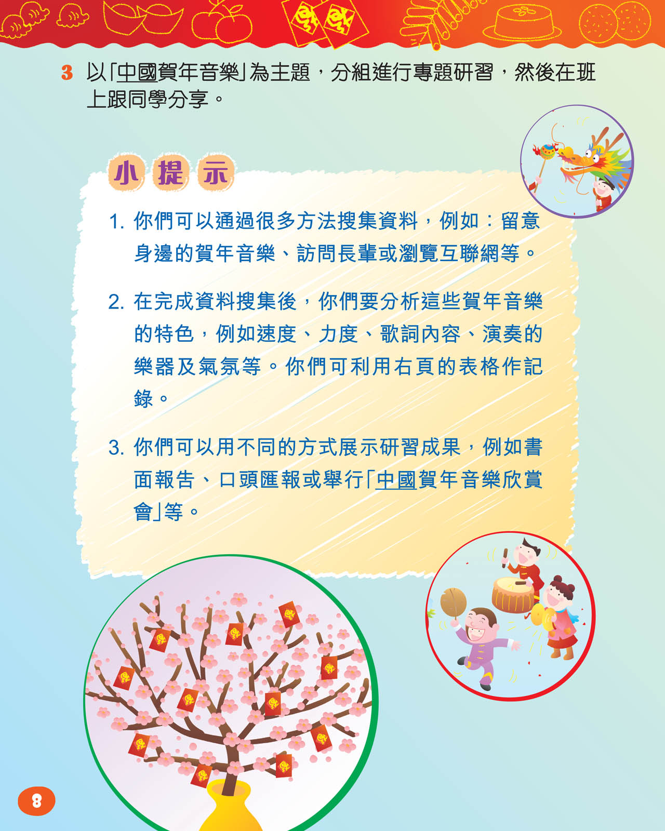
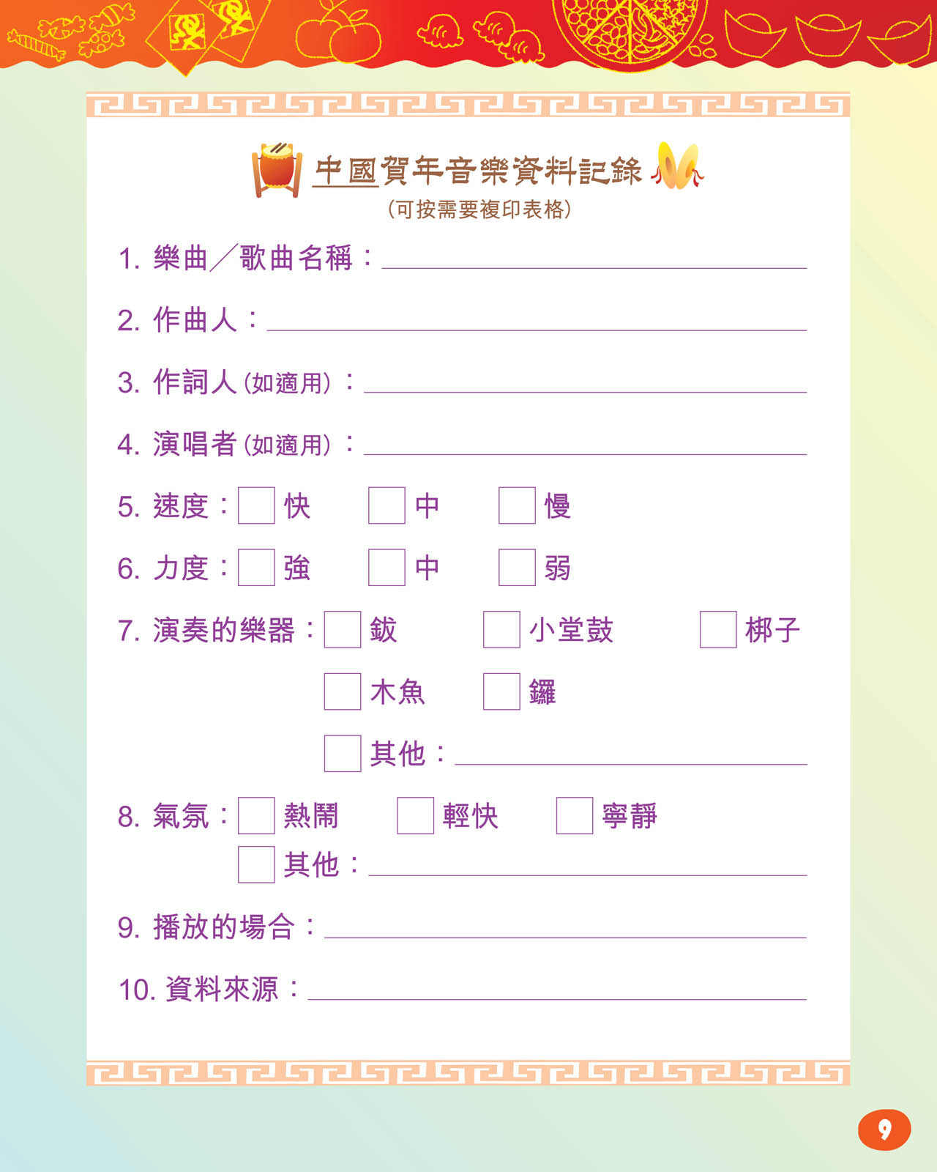
第2課頁8至9
請打開課本頁8至9。

Slide 18
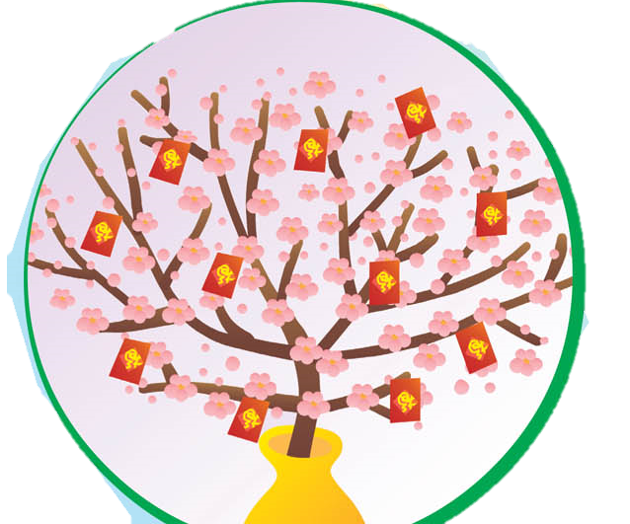
專題研習
同學每二至三人一組，以「中國賀年音樂」為題，進行專題研習，然後在班上跟同學分享。看看以下的小提示。
你們可以通過不同的途徑搜集資料，例如：留意身邊的賀年音樂、訪問長輩或瀏覽互聯網等。
2. 在完成資料搜集後，你們要細心分析它們的特色，例如速度、力度、歌詞內容、演奏的樂器及氣氛等，然後記錄在課本的表格內。
3. 你們可以用不同的方式展示研習成果，例如
書面報告、口頭匯報或舉行「中國賀年音樂
欣賞會」等。

Slide 19
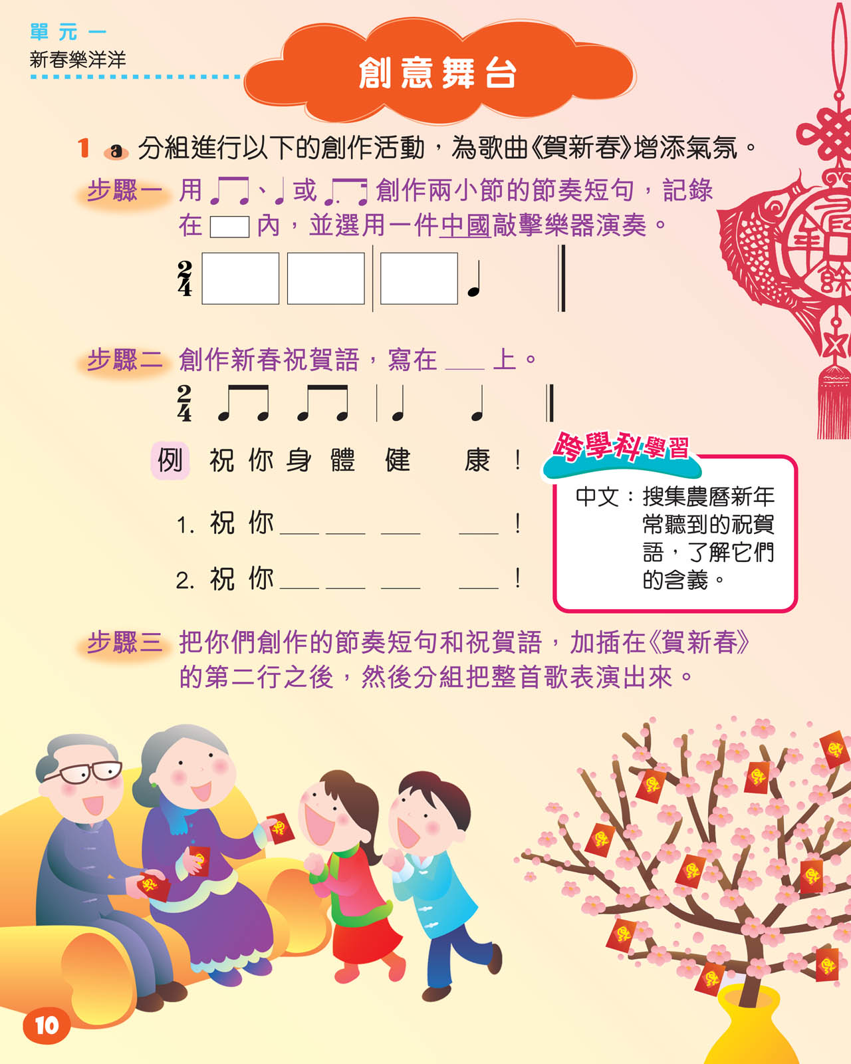
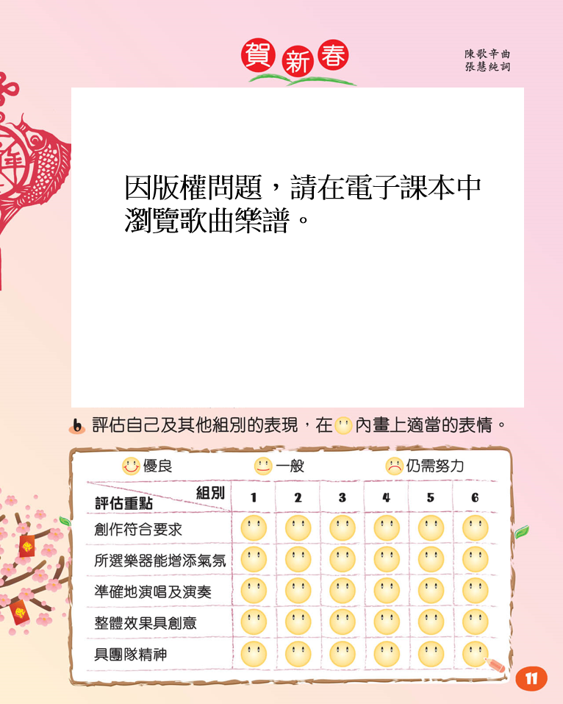
第2課頁10至11
請打開課本頁10至11。

Slide 20
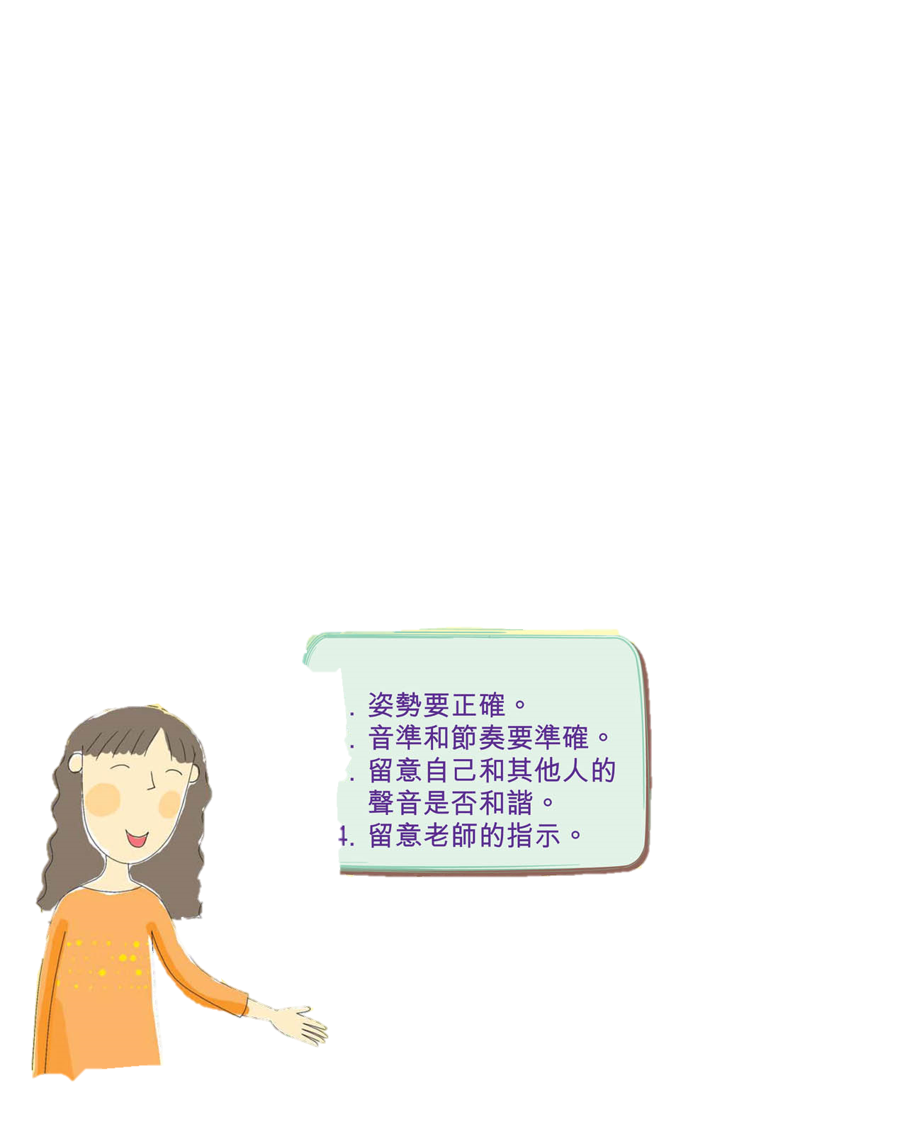
創作節奏短句
因版權問題，請在電子課本中開啟歌曲。
接下來，分組進行創作活動，為課本中的歌曲《賀新歲》增添氣氛。先看看步驟一。

Slide 21



創作節奏短句
看看以下的例子：

Slide 22
創作祝賀語
看看步驟二。我們在拜年的時候常用哪些四字祝賀語？想一想。

Slide 23
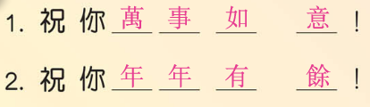
創作祝賀語
「學業進步」、「萬事如意」、「年年有餘」、「出入平安」……

Slide 24

進行表演
看看步驟三：
把你們創作的節奏短句和祝賀語，加插在《賀新年》（課本p.11）第二行後，然後分組把整首歌表演出來。

Slide 25
進行表演
可參考以下的表演方法：
1. 全組一起唱出歌曲的首八小節。
2. 第一位組員敲出自創的節奏短句和 按節奏讀出祝賀語，然後其他組員輪流表演。
3. 全組一起唱出歌曲最後四小節。

Slide 26

評估及自學資源
完成創作工作紙「創作節奏」，鞏固
對 的掌握。
完成Kahoot!活動，總結單元一音樂知識。
評估資源
學唱歌曲 If You’re Happy and You Know It及蝴蝶，掌握附點節奏 的時值。
觀看影片，聆聽另一首賀年歌曲。
自學資源
完

Slide 27

© 培生教育出版亞洲有限公司

Slide 28
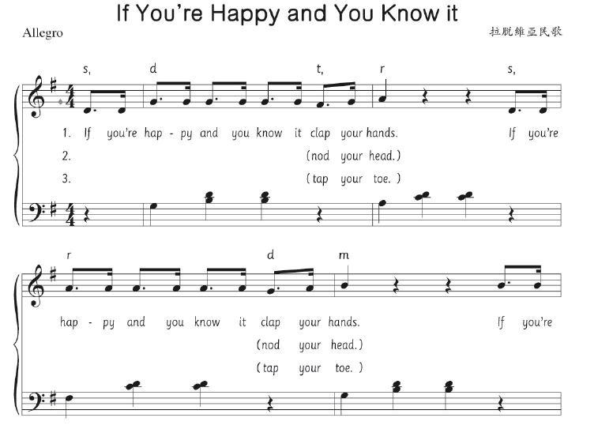

\
學唱If You’re Happy and You Know It
純音樂
範唱

Slide 29
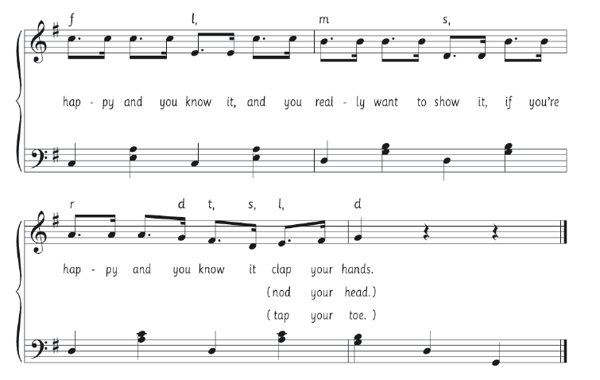

\
學唱If You’re Happy and You Know It
純音樂
範唱

Slide 30
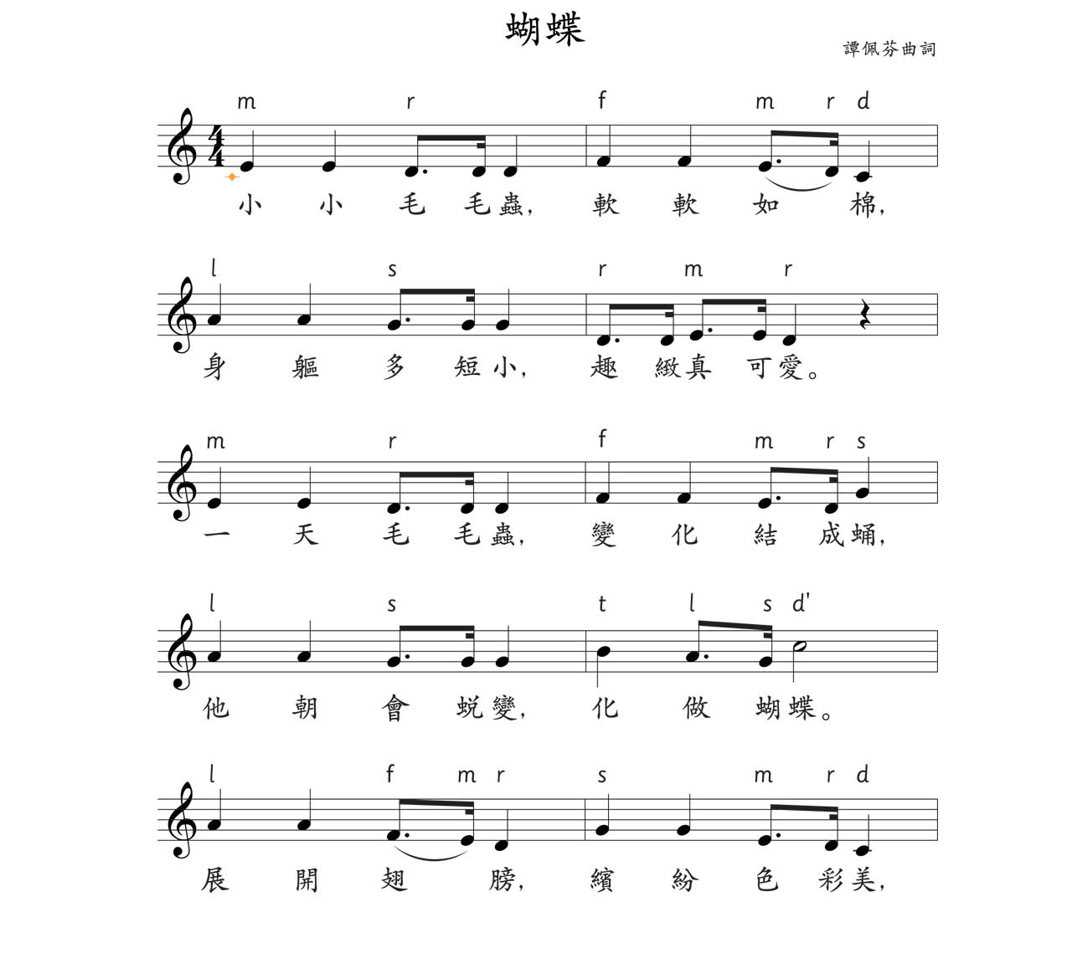
\
學唱 《蝴蝶》
純音樂
範唱

Slide 31
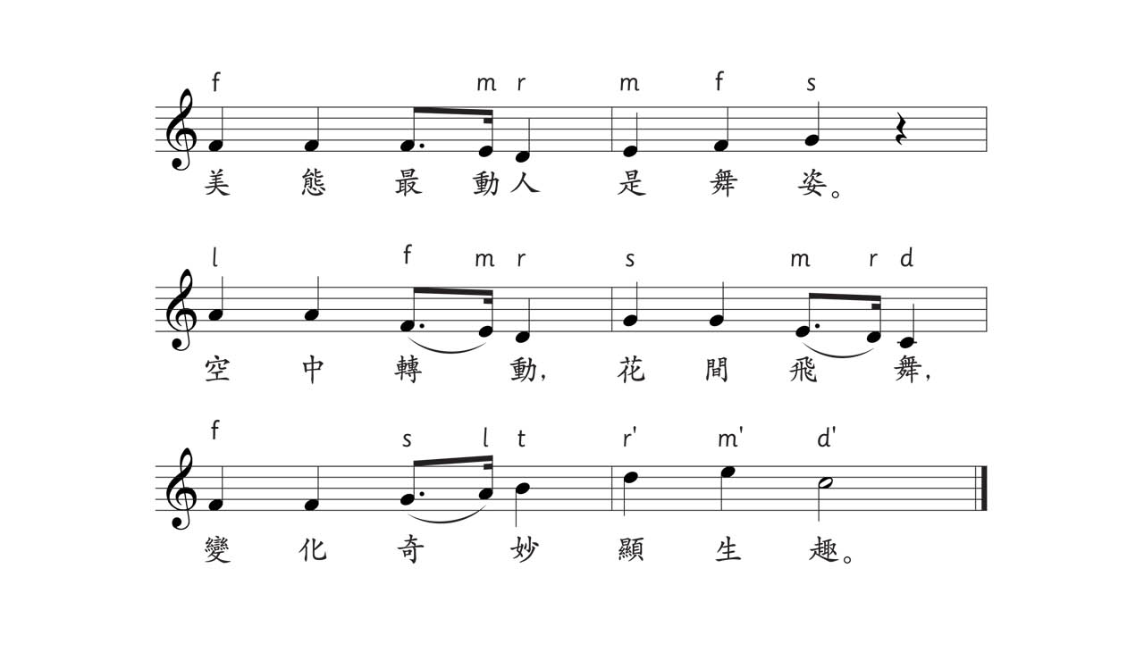
\
學唱 《蝴蝶》
純音樂
範唱

Slide 32

認識節奏
的時值等於一個四分音符。
第一個音符 的時值佔四分之三，第二個音符 的時值佔四分之一。
的節奏口訣是ti- ri。

Slide 33

認識節奏
現在聽聽節奏句，感受 的節奏。

